Slide 1
Srednja škola Pregrada
Nastavna godina 2015. /2016.

Slide 2
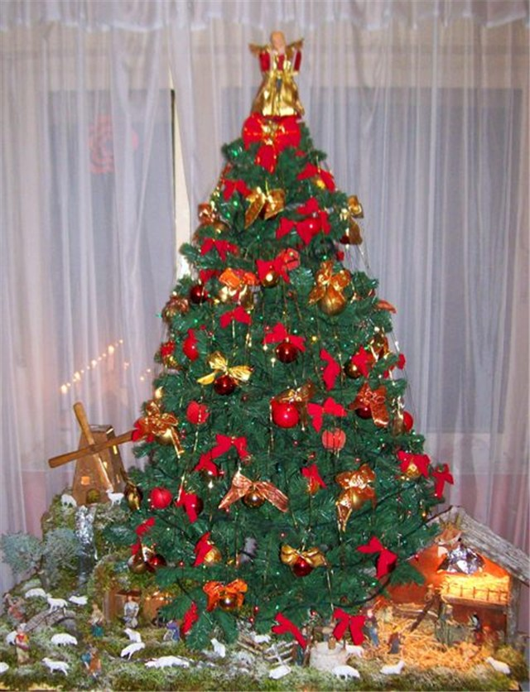
čestitka … za Božić
Čestit Božić, puno mira,
ljubavi i dobrote

Slide 3
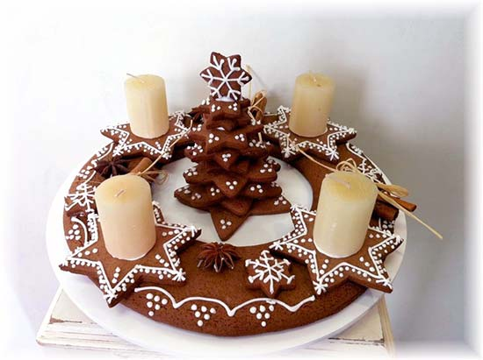
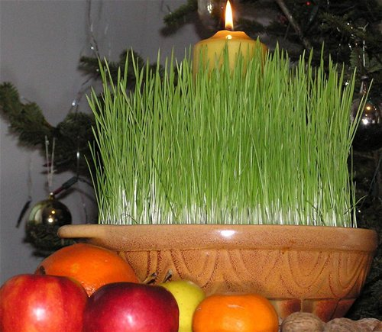

Slide 4
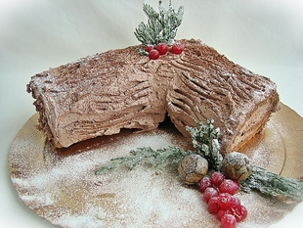
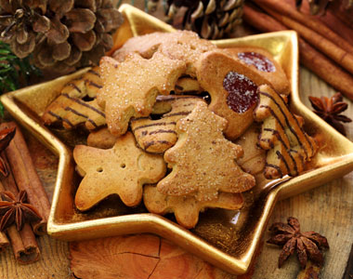

Slide 7
čestitka
Puno sreće, zadovoljstva,
uspjeha i
sreće u
novoj
2016. godini

Slide 8
Dobre odluke,
ostvarive želje,
snagu i uspješnost
u učenju
žele vam nastavnici
Srednje škole Pregrada

Slide 9
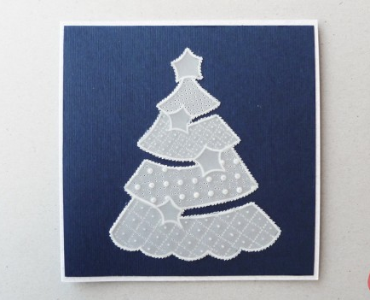
Vidimo se u
novom radnom danu
11. siječnja 2016.

Slide 10
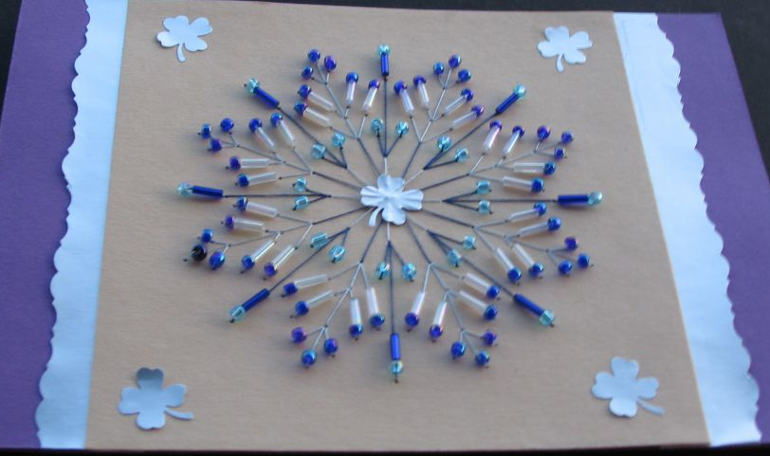
latinski Natale hilare et annum faustum
engleski Merry Christmas and Happy New Year
njemački Fröhliche Weihnachten und ein gutes neues Jahr

Slide 11
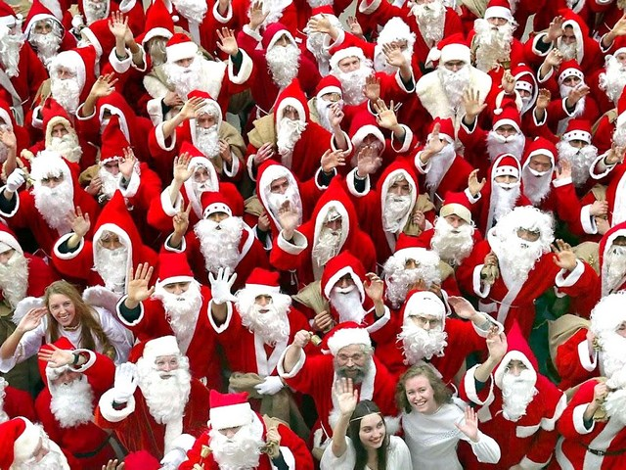
esperanto Bonan Kristnaskon kaj feliĉan novan jaron
francuski
Joyeux Noël
et bonne année
talijanski Buon Natale e felice anno nuovo

